Slide 1

AI TRUST PLATFORM · exmachinAI
Agent Operating Model Planner
User Guide
Von der Projektidee zum lauffähigen Agententeam — Schritt für Schritt.
Für Anwender ohne Programmiererfahrung · ZGPM-konform · Stand 05/2026

Slide 2

ORIENTIERUNG
Wie du diesen Guide liest
Dieser Guide richtet sich an Anwender ohne Programmiererfahrung. Jeder der neun Schritte folgt demselben Aufbau — sobald du das Muster einmal kennst, findest du dich überall sofort zurecht.
ZIEL
Zwei wiederkehrende Elemente
Was in diesem Schritt erreicht wird.
zgpm.aegira.ai
DEINE AKTION
Freigeben
Was du tust — meist nur lesen, klicken, bestätigen.
WAS DAS SYSTEM TUT
WAS DU SIEHST
Welche Agenten im Hintergrund für dich arbeiten.
Eine Skizze des echten Bildschirms zu jedem Schritt.
DEIN KONTROLLPUNKT
Die Punkte unten zeigen, wo im 9-Schritt-Weg du gerade bist.
Wo du entscheidest. Nichts geht ohne deine Freigabe weiter.
AEGIRA Agent Operating Model Planner · User Guide
2

Slide 3
ORIENTIERUNG
Was du nach diesem Guide kannst
Ein Projekt in eigenen Worten beschreiben
Ein präzises Projektverständnis freigeben
1
2
und vom System methodisch schärfen lassen.
inkl. der dafür nötigen Agentenstruktur.
Einen ZGPM-Plan lesen und anpassen
Die Leitplanken verstehen
3
4
Meilensteine, RACI, Risiken, Zeit, Kosten.
was erlaubt ist — und was das System verweigert.
Den Agenten-Harness mitgestalten
Ein lauffähiges Paket exportieren
5
6
Artefakte editieren, Struktur per Kommando verbessern.
als Zip mit Setup für Claude Cowork & Claude Code.
AEGIRA Agent Operating Model Planner · User Guide
3

Slide 4
DAS PRODUKT
Was ist der AEGIRA Planner?
Ein Project-to-Agent-Compiler: Aus deiner Projektidee entsteht über methodisch saubere Stufen ein vollständiger Bauplan — und daraus ein lauffähiges Agentensystem.
PLAN
HARNESS
RUN
Projektauftrag wird zum ZGPM-Plan: Meilensteine, Rollen, Risiken.
Der Plan wird zu einem Paket aus CLAUDE.md, Skills und Agenten.
Das Paket läuft auf deinem Rechner in Claude Code / Cowork.
Warum?
Wer heute Agenten baut, startet technisch — Prompt, Tool, Workflow. Was fehlt, ist die organisatorische Vorarbeit: Plan, Rollen, RACI, Governance. Solo-Builder haben kein Projektteam. Der Planner liefert genau diese organisatorische Intelligenz.
AEGIRA Agent Operating Model Planner · User Guide
4

Slide 5
DAS MENTALE MODELL
Agenten sind digitale Mitarbeiter
Wenn Agenten wie Mitarbeiter arbeiten, brauchen sie, was jedes gute Team braucht: Rollen, Verantwortlichkeiten, Fähigkeiten und Governance. Genau dort setzt der Planner an.
Üblicher Start: technisch
AEGIRA-Start: organisatorisch
Prompt
Projektplan
Aus dem Plan wird die Technik abgeleitet — nicht umgekehrt.
↓
↓
Rollenmodell
Tool
↓
↓
Skill-Matrix
Workflow
↓
RACI / PVM
↓
Ergebnis: technisch lauffähig, aber ohne organisatorische Klarheit.
Agentenstruktur
AEGIRA Agent Operating Model Planner · User Guide
5

Slide 6
DER WEG
Die Reise auf einen Blick
VERSTEHEN
PLANEN
BAUEN
1
2
3
4
5
6
7
8
9
Beschreiben
Interview
Verständnis
Verwalten
Leitplanken
ZGPM-Plan
Review
Harness
Export
Drei Makro-Phasen, neun Schritte. An jedem farbigen Übergang entscheidest du — der Weg ist jederzeit umkehrbar.
AEGIRA Agent Operating Model Planner · User Guide
6

Slide 7
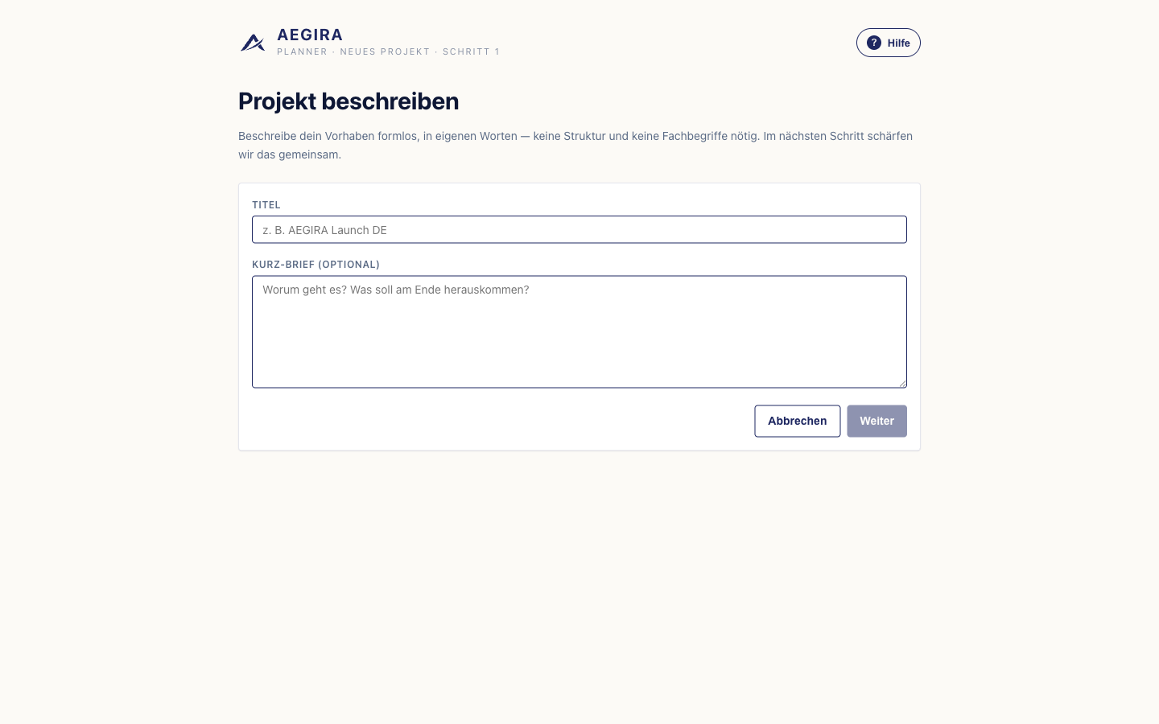
DEIN PRINZIP
Du behältst die Kontrolle
Der Planner arbeitet Human-in-the-Loop: Agenten schlagen vor, du entscheidest. An drei Stellen darf das System dich nie übersteuern.
✓
!
Meilenstein-Freigabe
Rote Risiko-Ampel
Jeder Phasenübergang wartet auf deine manuelle Bestätigung.
Steht ein Risiko auf Rot, stoppt der Lauf. Nur du gibst ihn explizit frei.
Transparenz
Du siehst die Agenten live denken und arbeiten — kein Spinner, der etwas verbirgt. Jede Aktion landet im Audit-Trail.
AEGIRA Agent Operating Model Planner · User Guide
7

Slide 8
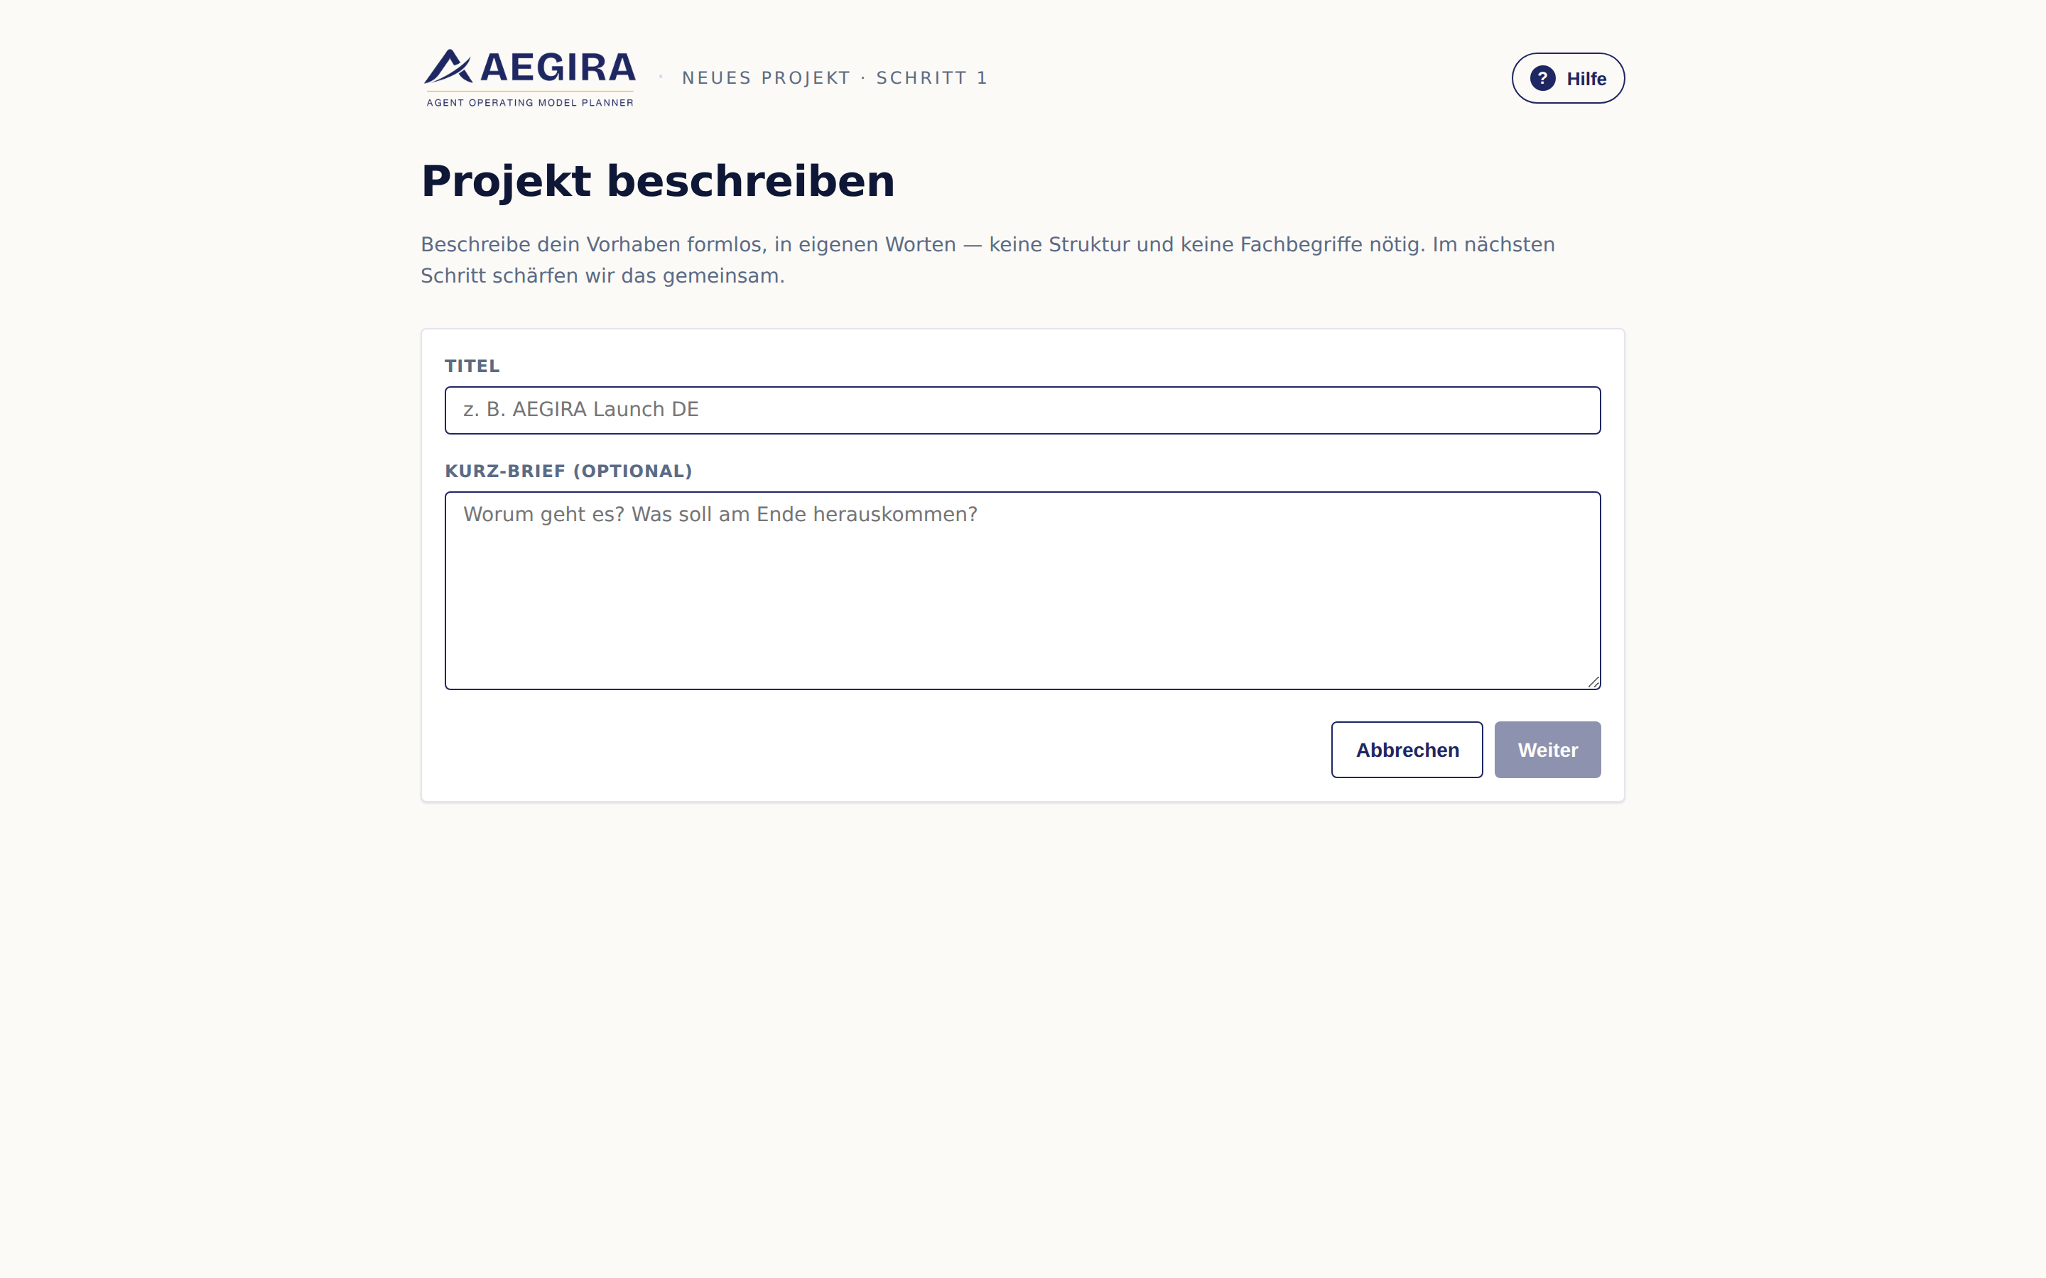
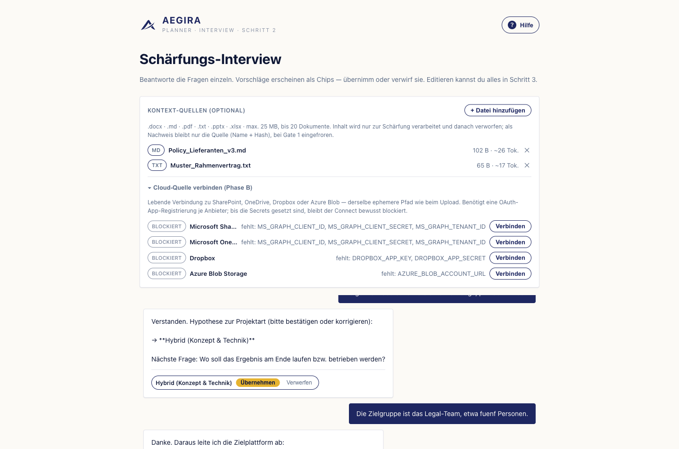
VERSTEHEN · SCHRITT 1 VON 9
1
Beschreibe dein Projekt in eigenen Worten
WAS DU SIEHST
ZIEL
Das System erfährt, was du vorhast — formlos, in deiner Sprache.
DEINE AKTION
Du schreibst frei drauflos. Keine Fachbegriffe, keine Struktur nötig.
WAS DAS SYSTEM TUT
Es liest mit und bereitet die erste Rückfrage vor — nichts wird gespeichert ohne dich.
DEIN KONTROLLPUNKT
Du klickst „Weiter“, wenn deine Beschreibung steht.
AEGIRA Agent Operating Model Planner · User Guide
8

Slide 9
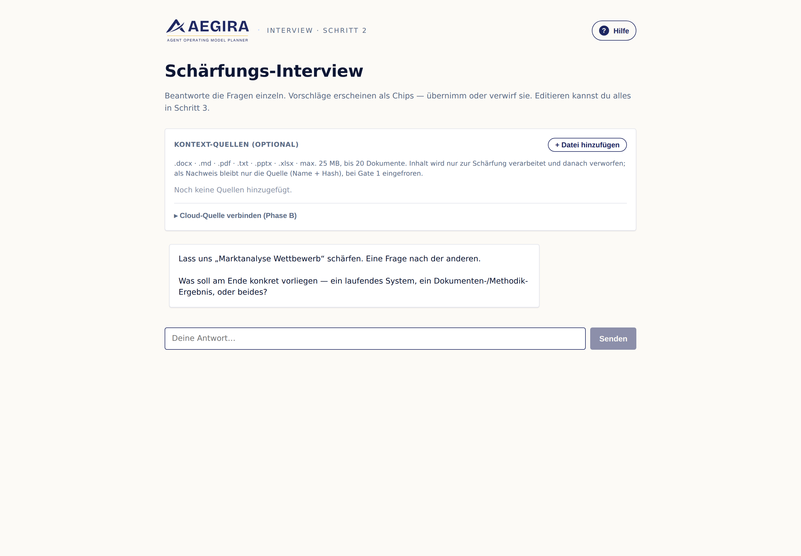
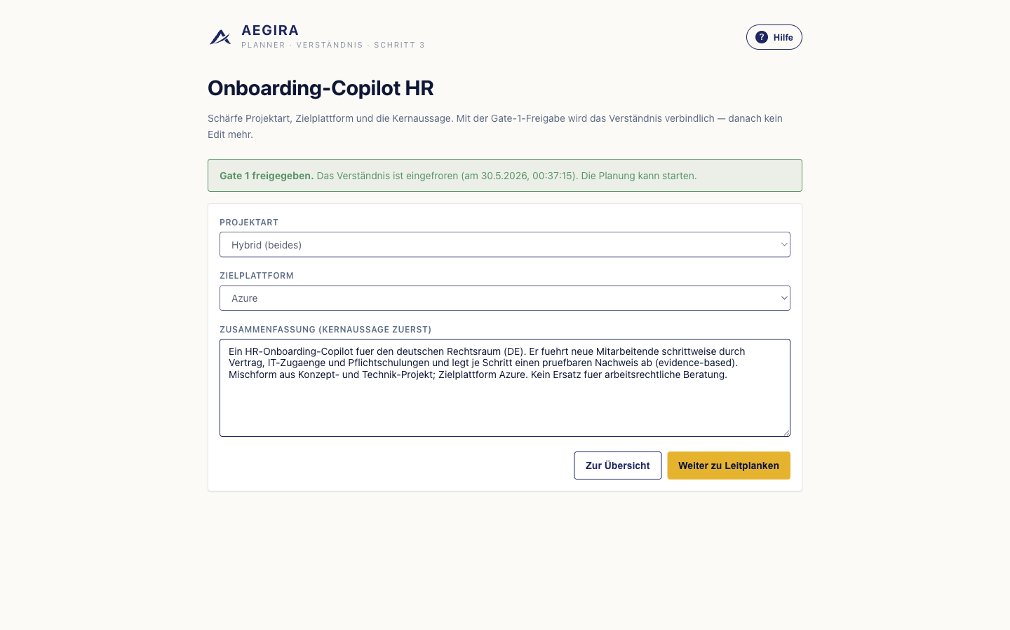
VERSTEHEN · SCHRITT 2 VON 9
2
Das Schärfungs-Interview (McKinsey-Methode)
WAS DU SIEHST
ZIEL
Aus der Idee wird ein präzises Verständnis: Projektart, Umfang, Skills.
DEINE AKTION
Du beantwortest gezielte Rückfragen — eine nach der anderen.
WAS DAS SYSTEM TUT
Es fragt MECE und hypothesengeleitet nach und macht aktiv Vorschläge.
DEIN KONTROLLPUNKT
Du kannst jeden Vorschlag annehmen, ändern oder verwerfen.
AEGIRA Agent Operating Model Planner · User Guide
9

Slide 10
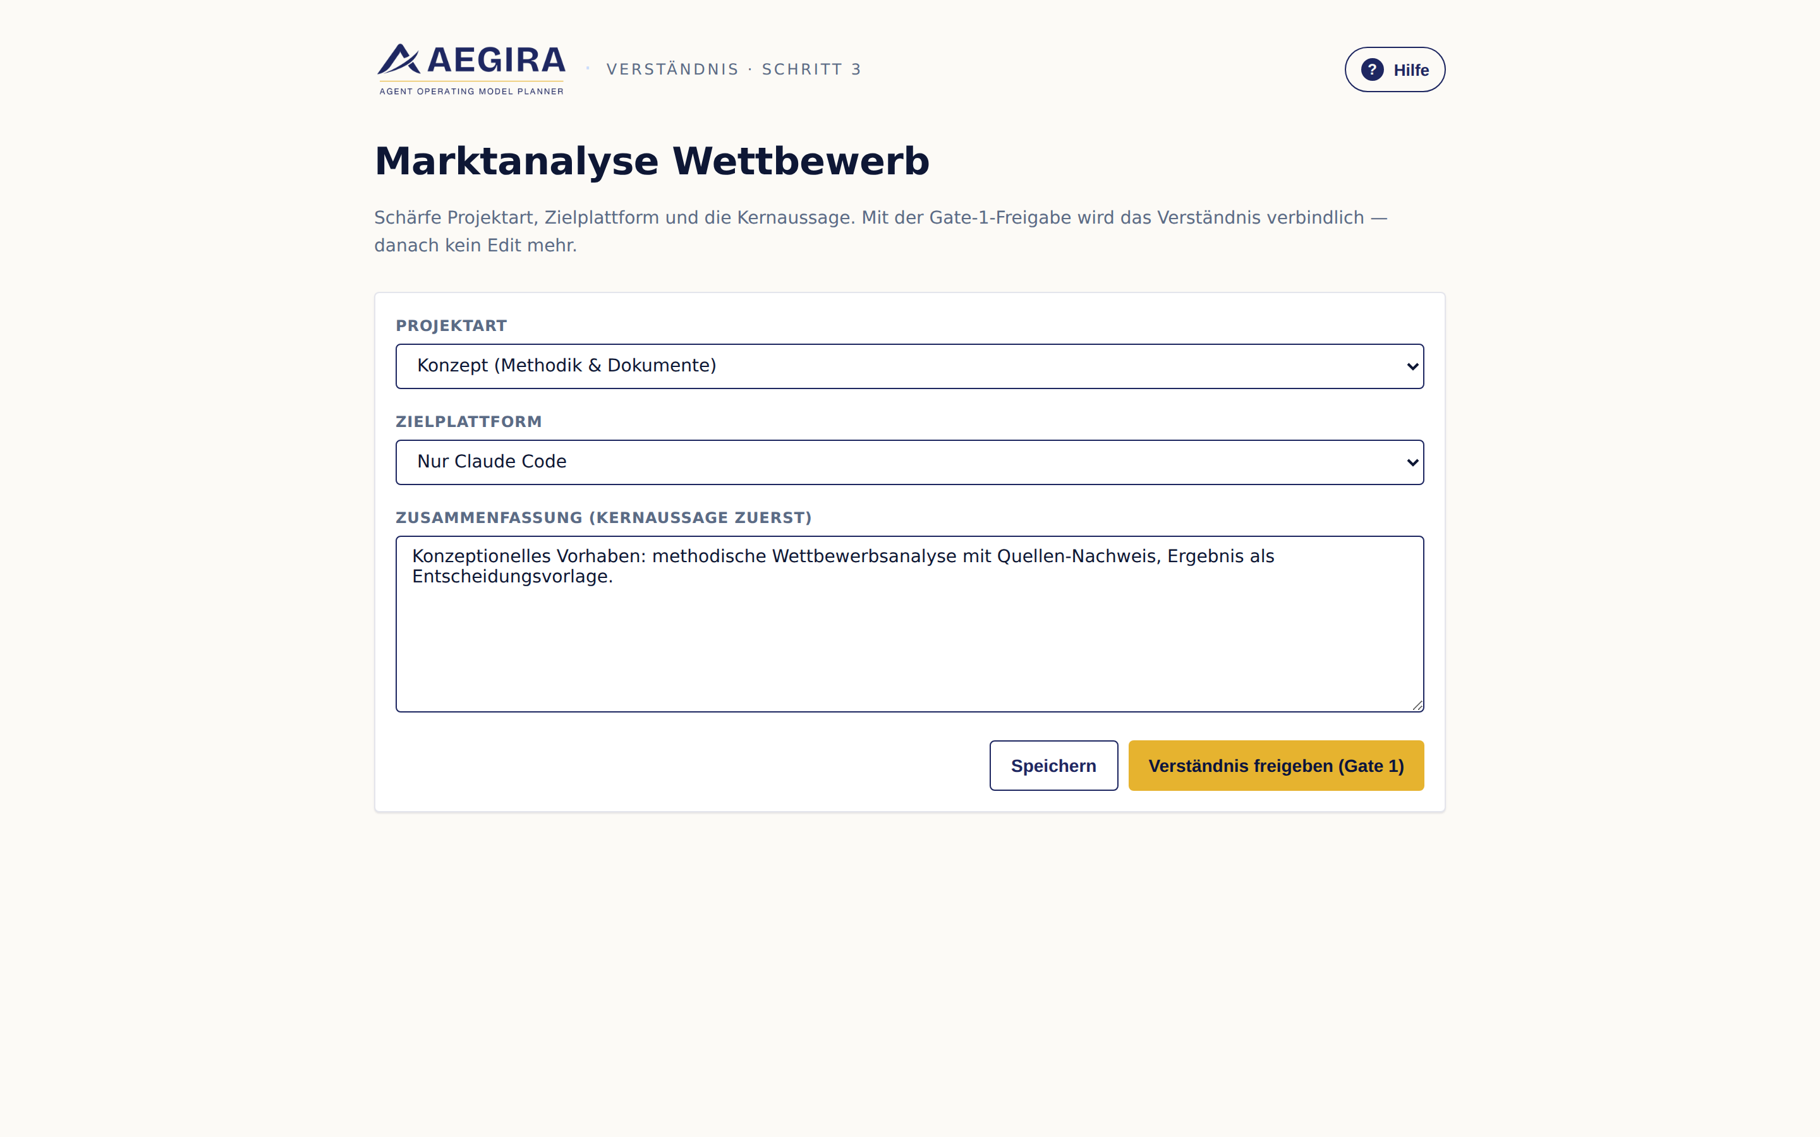
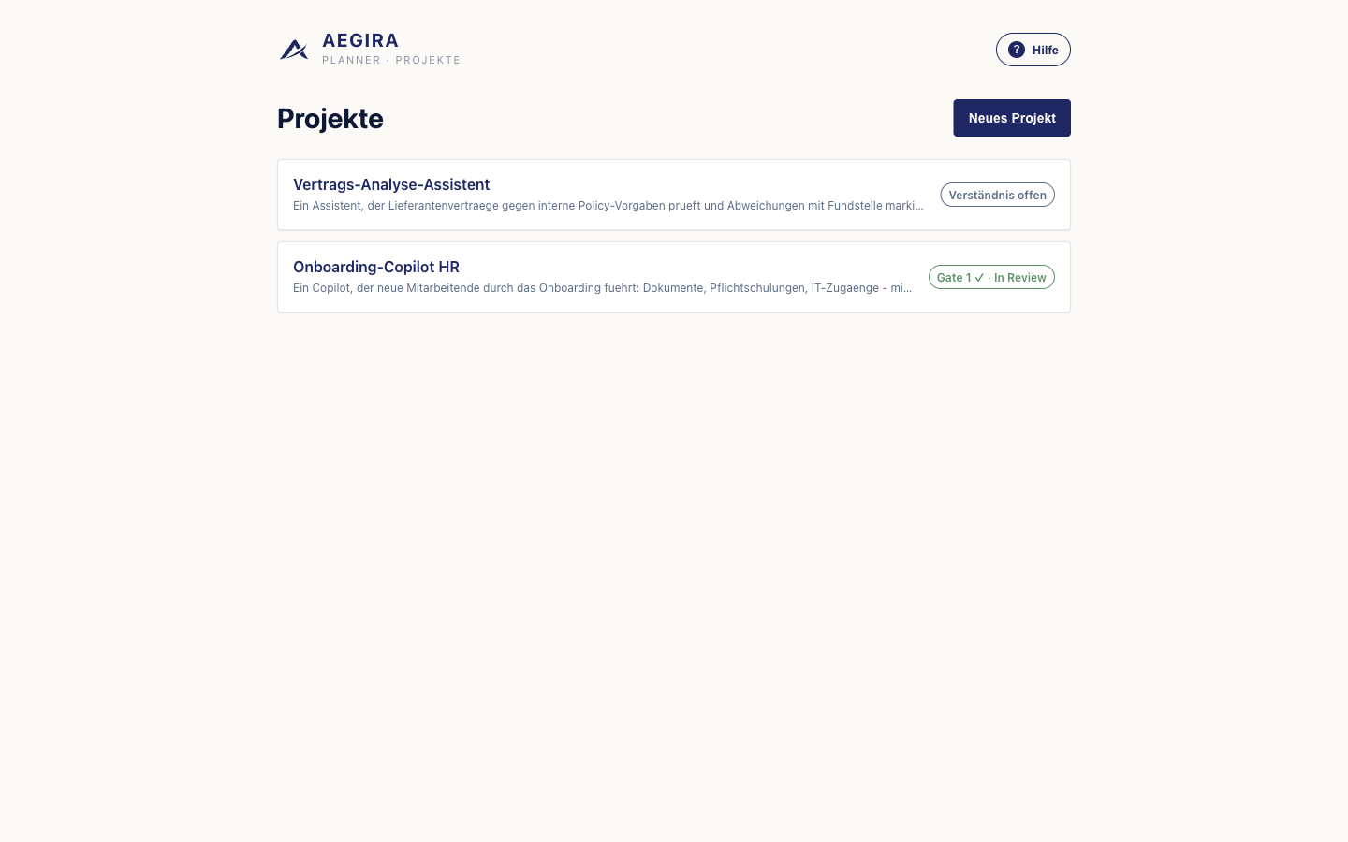
VERSTEHEN · SCHRITT 3 VON 9
3
Projektverständnis & Agentenstruktur freigeben
WAS DU SIEHST
ZIEL
Eine pre-finale Zusammenfassung — plus die Agenten, die deinen Plan bauen.
DEINE AKTION
Du liest, korrigierst Details und gibst frei.
WAS DAS SYSTEM TUT
Es verdichtet alles und leitet ab, welche Planungs-Agenten nötig sind.
DEIN KONTROLLPUNKT
Ohne deine Freigabe startet keine Planung.
AEGIRA Agent Operating Model Planner · User Guide
10

Slide 11
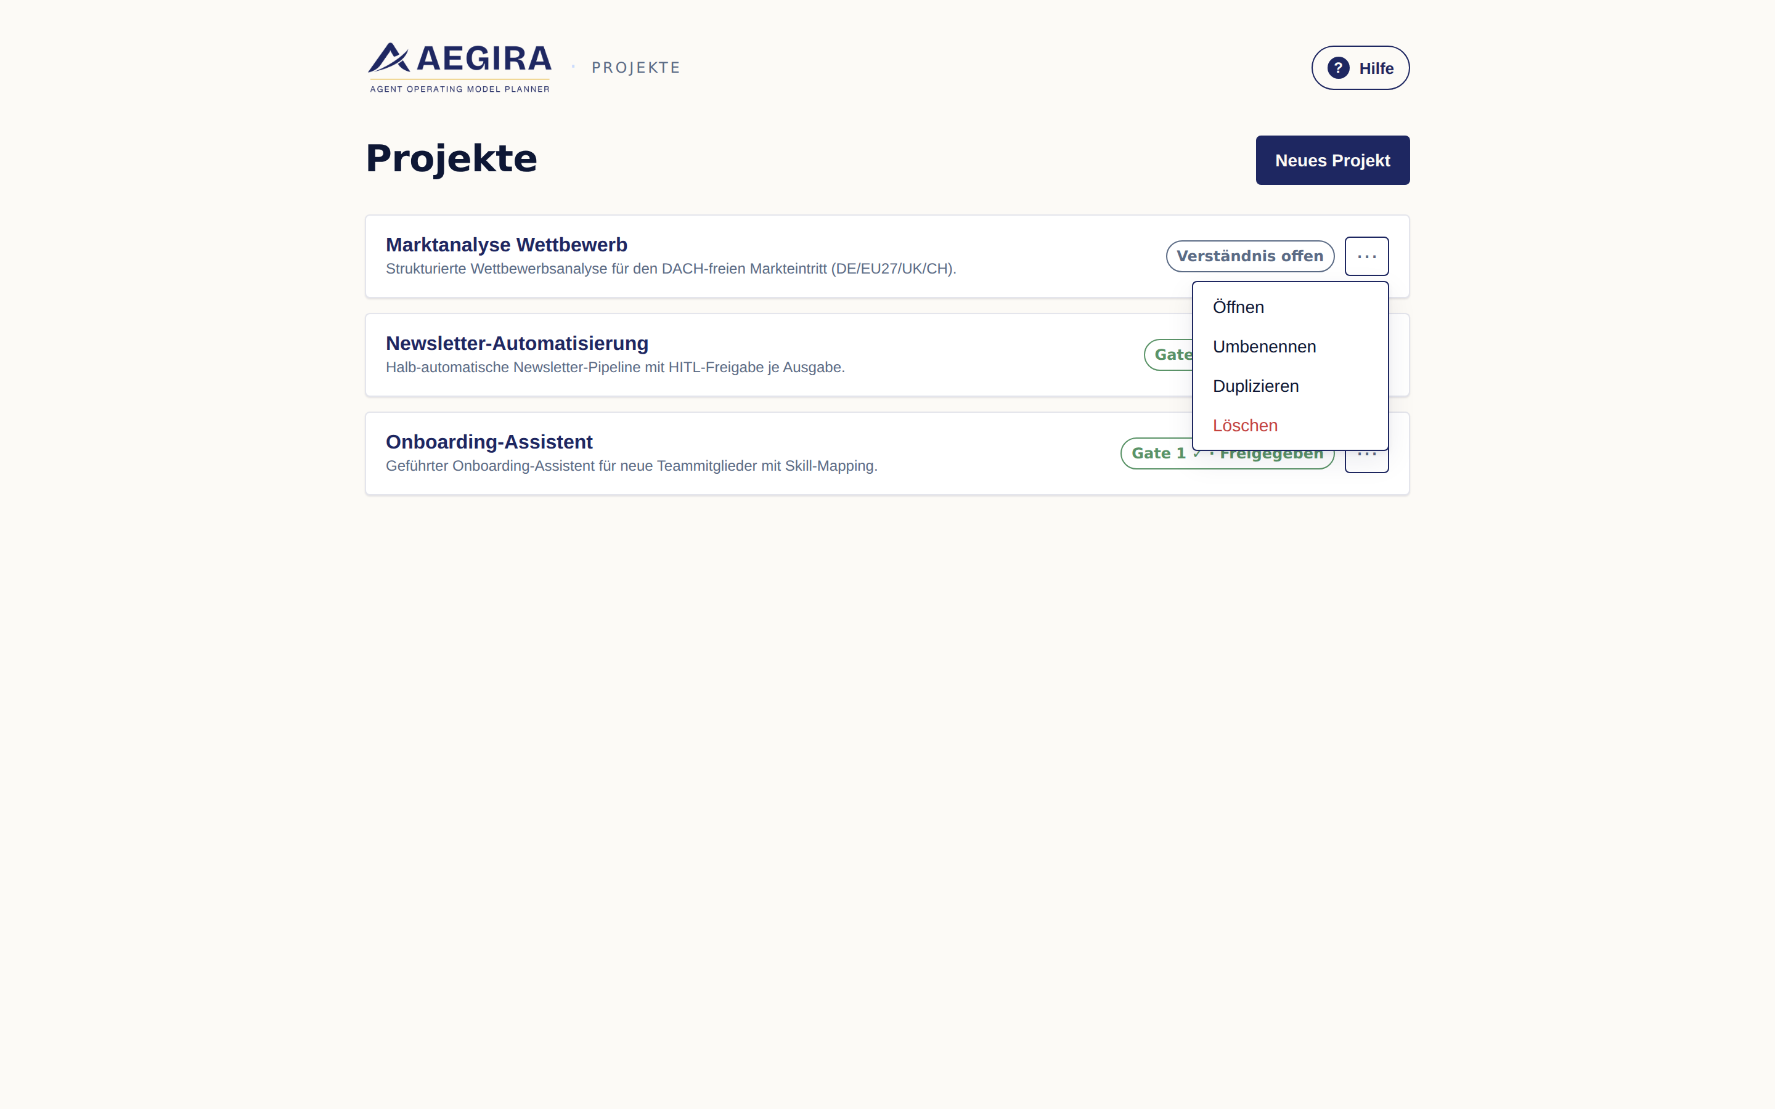
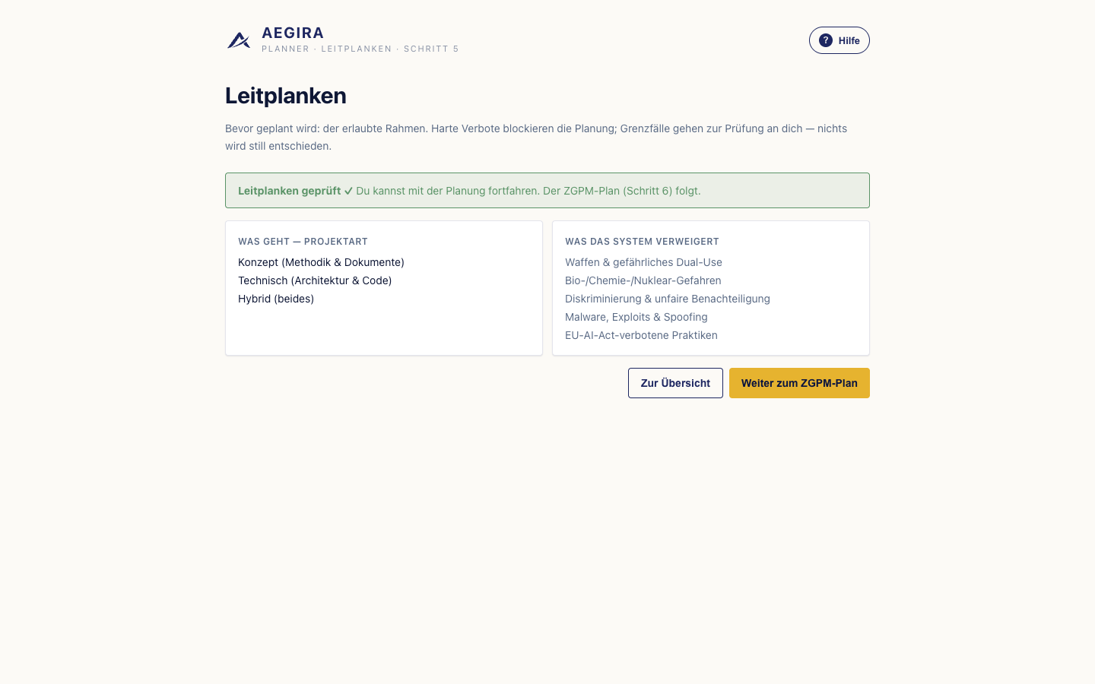
PLANEN · SCHRITT 4 VON 9
4
Deine Projekte verwalten
WAS DU SIEHST
ZIEL
Jedes Projekt bleibt erhalten — in jeder Phase, jederzeit auffindbar.
DEINE AKTION
Öffnen, kopieren als Vorlage oder löschen — alles mit einem Klick.
WAS DAS SYSTEM TUT
Es speichert jede Phase als eigene Version und zeigt den Status.
DEIN KONTROLLPUNKT
Löschen wird immer noch einmal von dir bestätigt.
AEGIRA Agent Operating Model Planner · User Guide
11

Slide 12
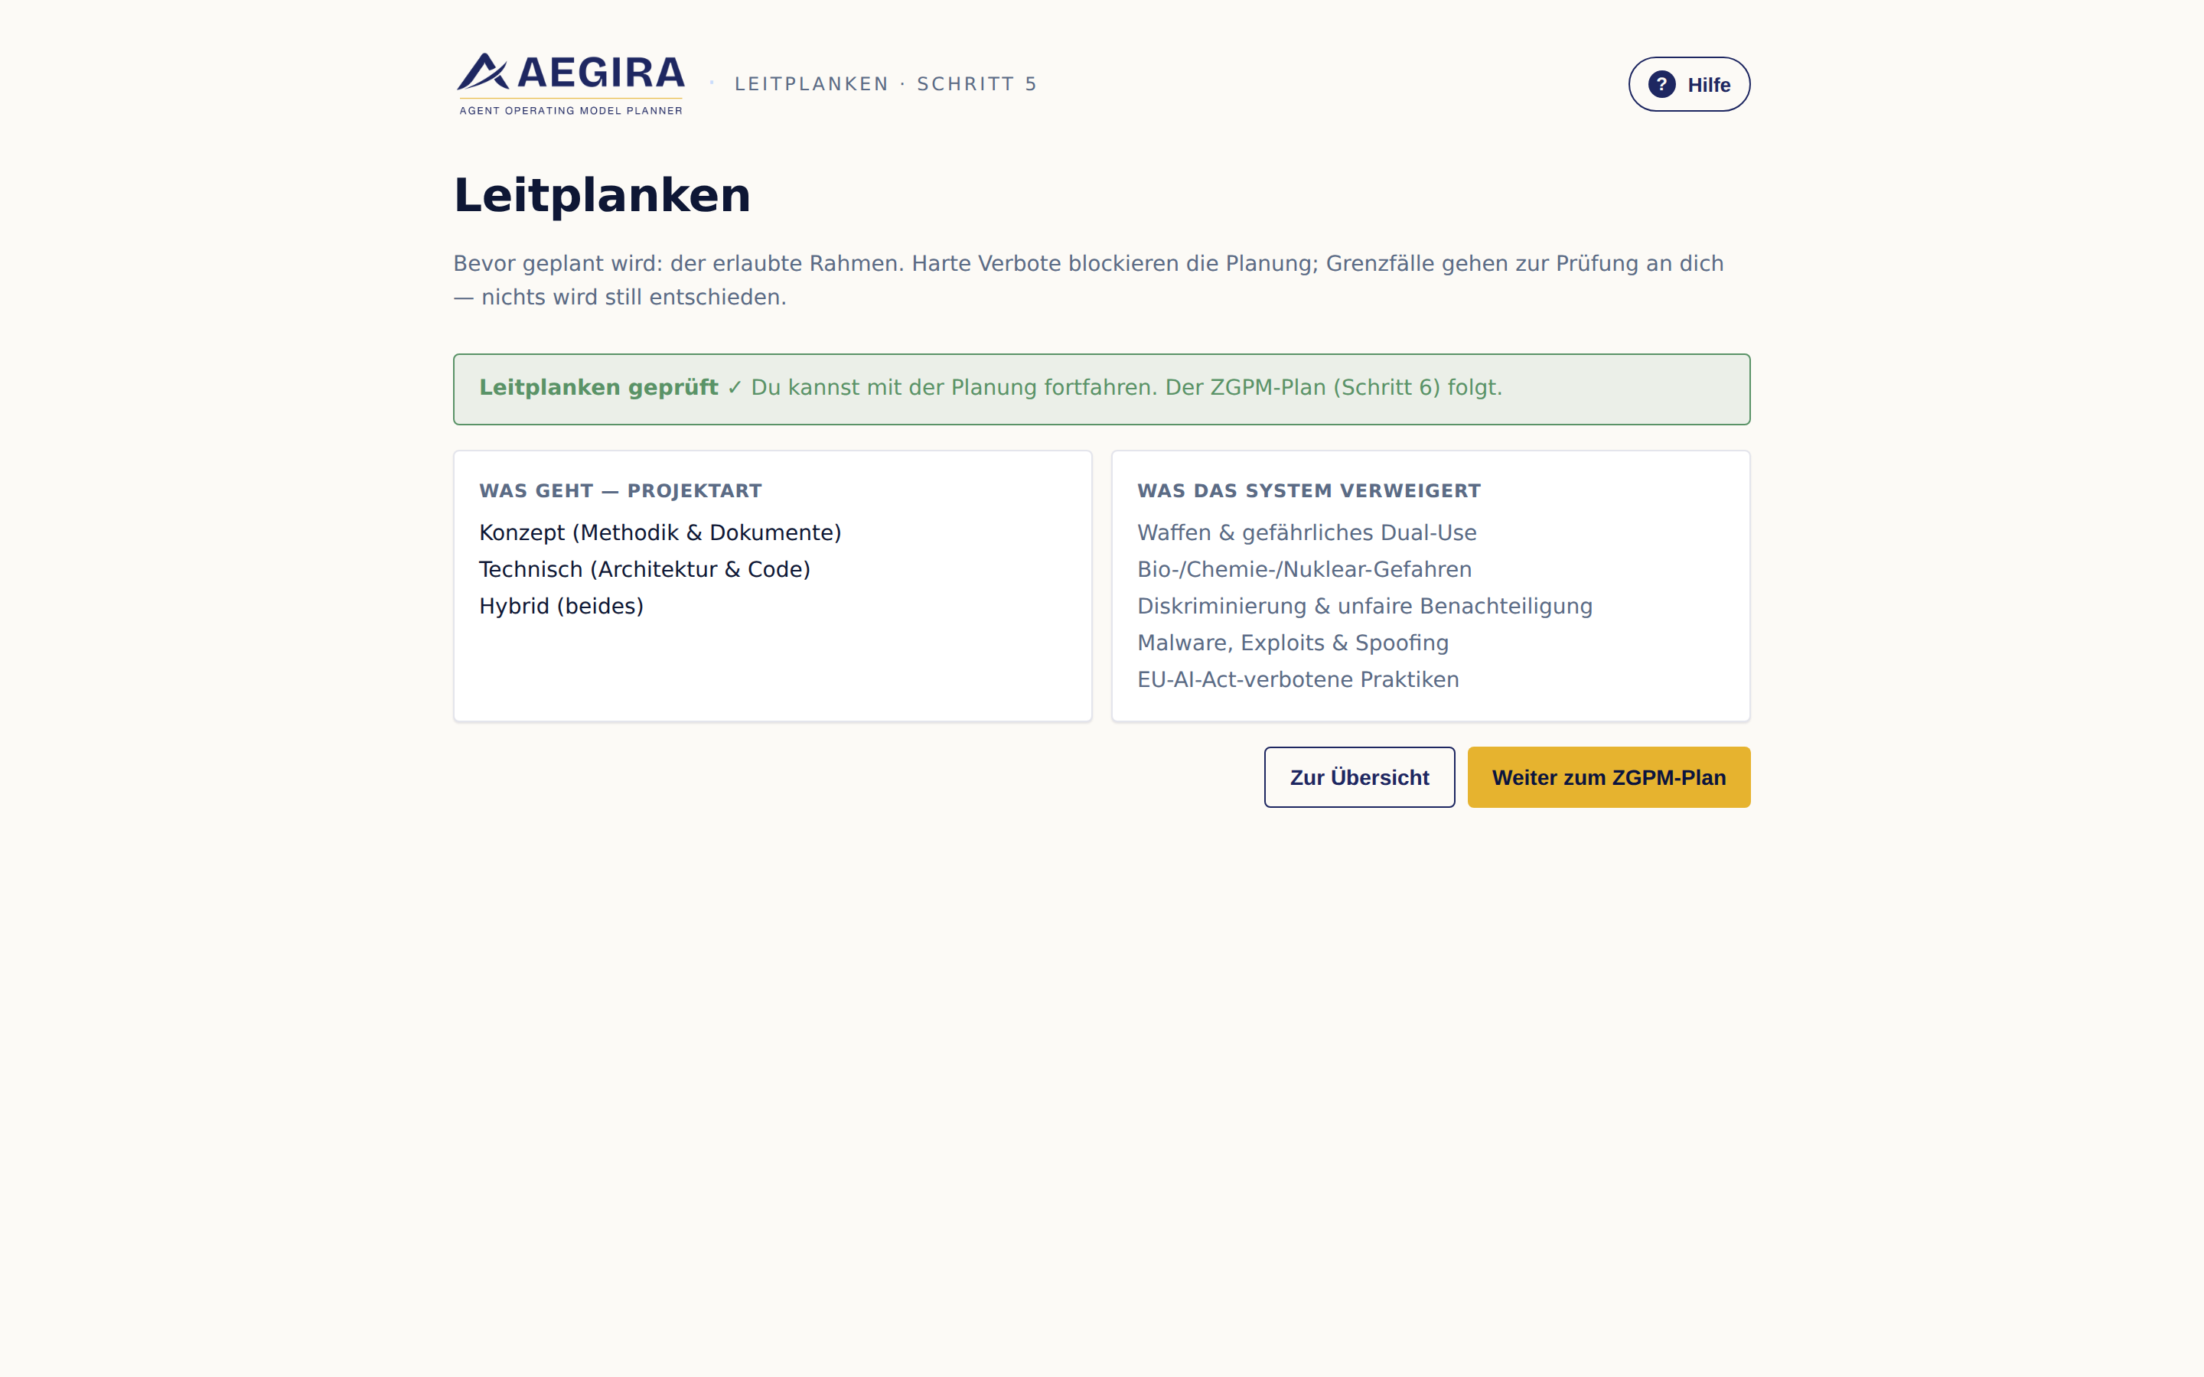
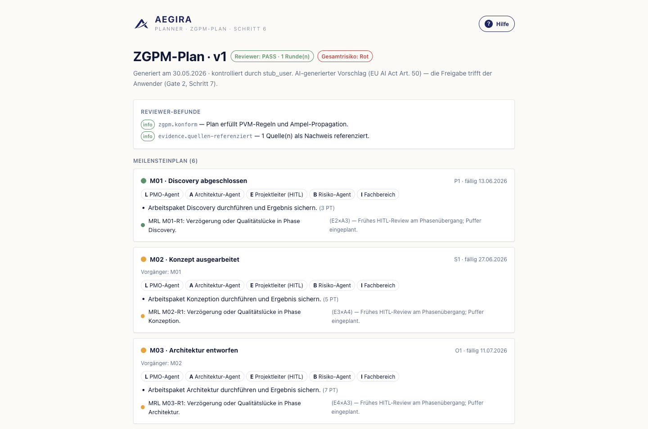
PLANEN · SCHRITT 5 VON 9
5
Die Leitplanken: was geht — und was nicht
Was das System verweigert
✕
Waffen & gefährliches Dual-Use
Bau, Beschaffung, Anleitung.
✕
Bio-, Chemie- & Nuklear-Gefahren
keine Hilfe zu Herstellung oder Einsatz.
✕
Diskriminierung & unfaire Benachteiligung
keine Pläne, die Menschen herabsetzen.
✕
Malware, Exploits & Spoofing
kein Schadcode, keine Täuschungs-Sites.
✕
EU-AI-Act: verbotene Praktiken
z. B. Social Scoring, manipulatives Profiling, biometrische Massenüberwachung.
Grenzfälle werden zur Prüfung an dich eskaliert — nicht still entschieden.
AEGIRA Agent Operating Model Planner · User Guide
12

Slide 13
PLANEN · SCHRITT 6 VON 9
6
Der ZGPM-Plan entsteht
WAS DU SIEHST
ZIEL
zgpm.aegira.ai/projects/…/plan
Aus dem Verständnis bauen die Agenten einen vollständigen, methodischen Plan.
Meilensteinplan
PVM
Risiken
Aktivitäten
DEINE AKTION
PH1 Setup
PH2 Aufbau
PH3 Betrieb
Du verfolgst die Agenten live und wartest auf die Vorlage.
M1 Quellen angebunden
M2 Entwurfs-Engine steht
WAS DAS SYSTEM TUT
PMO zerlegt in Phasen & Meilensteine; Worker füllen Rollen, Risiken, Aufwände.
M3 Freigabe-Workflow live
M4 Erstausgabe versendet
DEIN KONTROLLPUNKT
M5 Betrieb stabil
Der Reviewer prüft; bei Rot oder Konflikt entscheidest du.
Meilenstein = Zustand im Perfekt · Ampel propagiert nach oben
AEGIRA Agent Operating Model Planner · User Guide
13

Slide 14
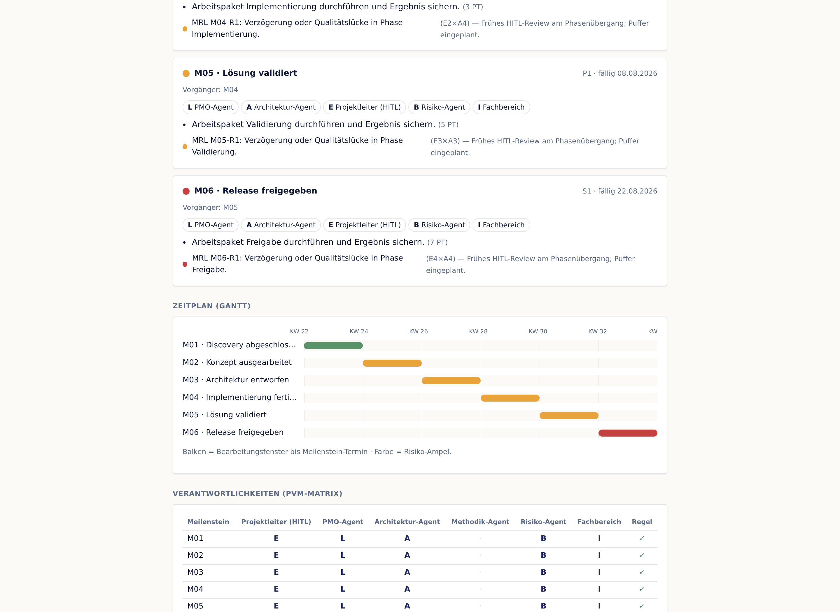
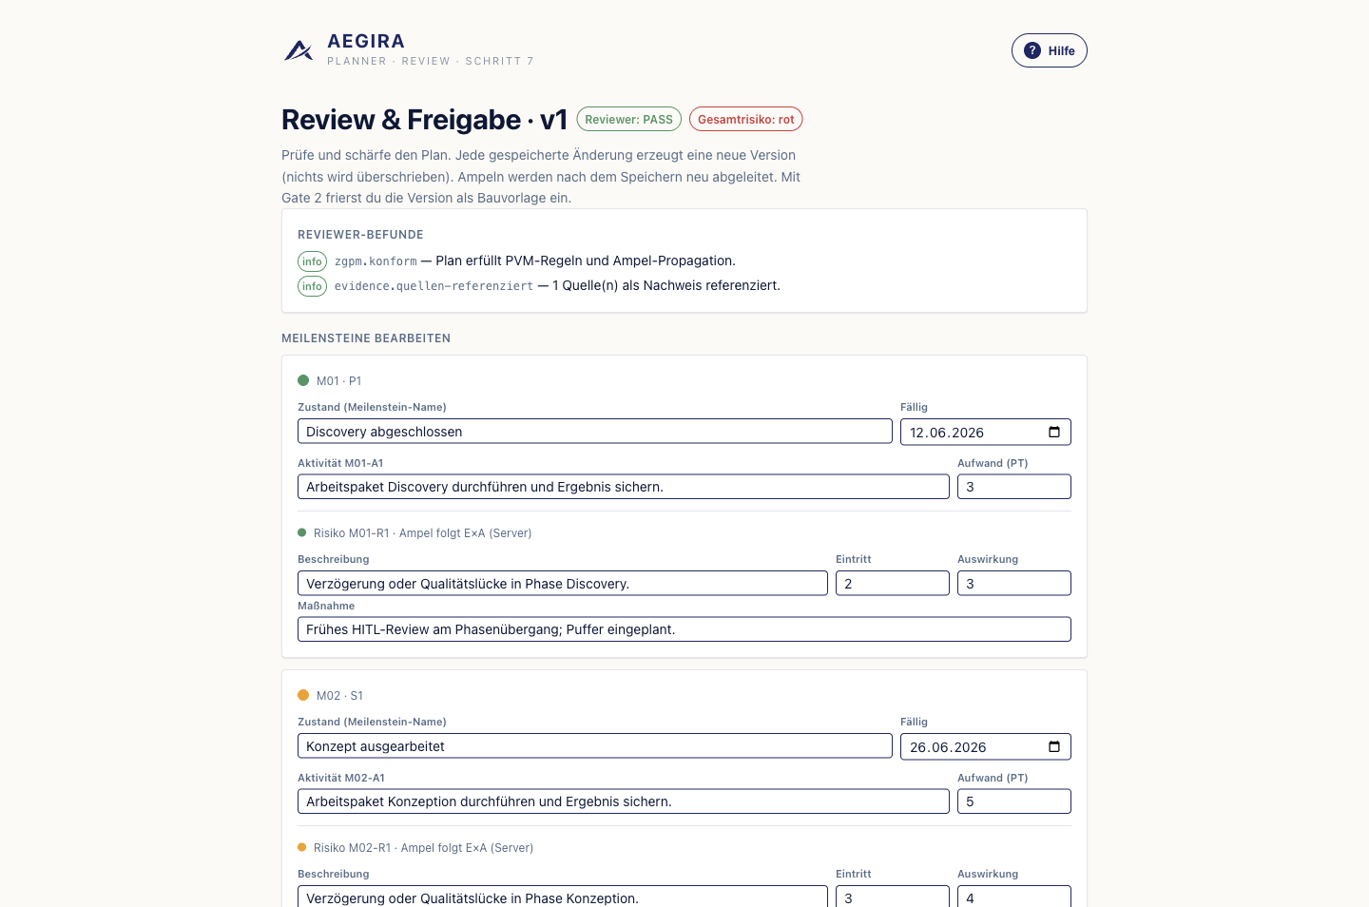
PLANEN · SCHRITT 6 VON 9
6
Was du im fertigen Plan siehst
Gantt — Meilensteine
Risk-Matrix
Zeitplanung
Kosten — Token
KW20
KW24
KW28
KW32
Token-Budget je Agent & Knoten — live mitgezählt.
Start- und Endtermine je Meilenstein.
Warnung bei Überschreitung.
Welcher Agent wie stark ausgelastet ist.
AEGIRA Agent Operating Model Planner · User Guide
14

Slide 15
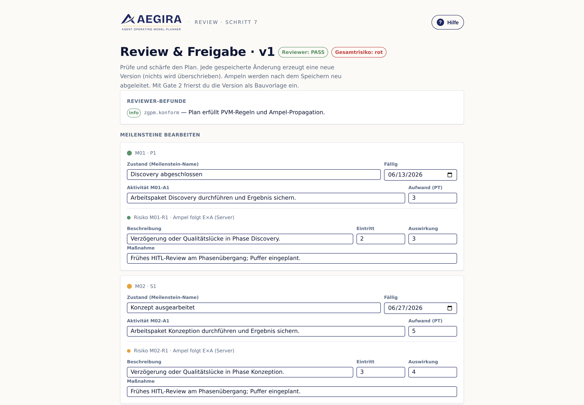
PLANEN · SCHRITT 7 VON 9
7
Review & Edit — direkt am Bildschirm
WAS DU SIEHST
ZIEL
zgpm.aegira.ai/projects/…/plan · bearbeiten
Du machst den Plan zu deinem Plan — Wortlaut, Sprache, Details.
DE
EN
Sprache:
DEINE AKTION
M2 Entwurfs-Engine steht
ändern
Text anklicken und ändern, Sprache umschalten (DE/EN), Werte anpassen.
Änderungs-Vorschau
WAS DAS SYSTEM TUT
− „Entwurfs-Engine steht“
Es zeigt jede Änderung als Vorher/Nachher und versioniert sie.
+ „Entwurfs-Engine getestet & freigegeben“
DEIN KONTROLLPUNKT
Übernehmen
Verwerfen
Version v3 · v2 bleibt erhalten
Erst deine Freigabe macht aus der Version den gültigen Plan.
AEGIRA Agent Operating Model Planner · User Guide
15

Slide 16
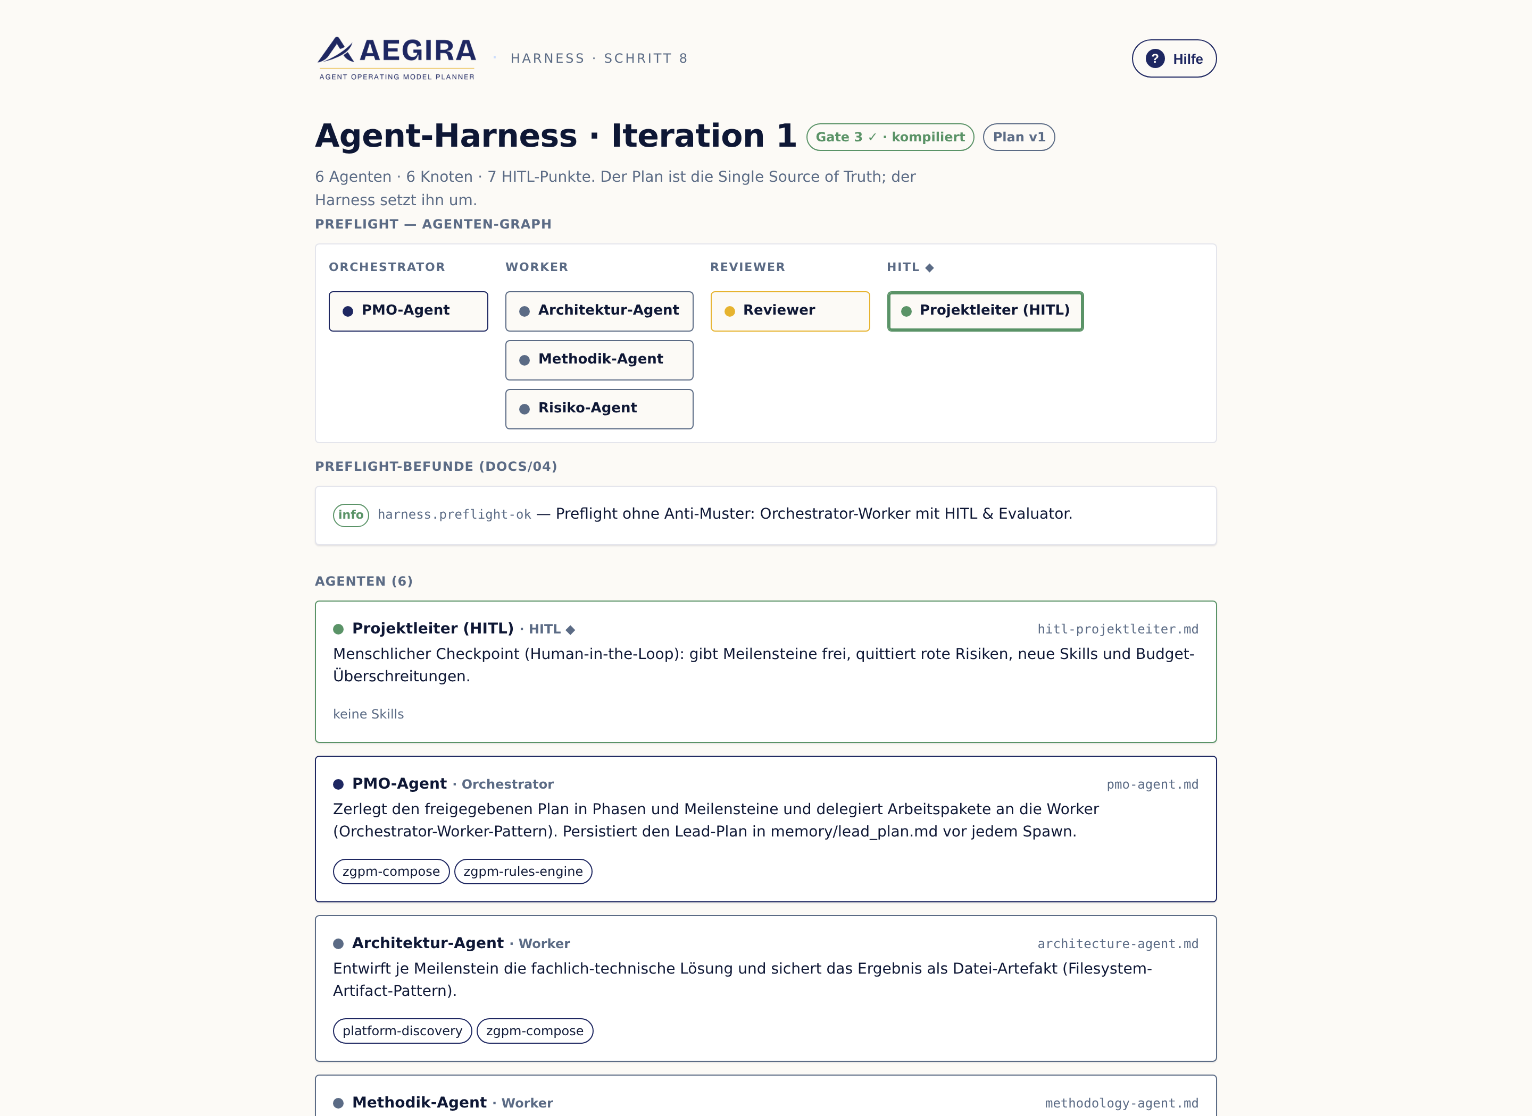
BAUEN · SCHRITT 8 VON 9
8
Der Agenten-Harness wird gebaut & sichtbar
WAS DU SIEHST
ZIEL
zgpm.aegira.ai/projects/…/harness
Aus dem Plan wird ein lauffähiges Agententeam — visuell nachvollziehbar.
Orchestrator
PMO · Orchestrator
Worker
DEINE AKTION
Dein Kontrollpunkt
Du betrachtest die Struktur: wer orchestriert, wer arbeitet, wo du freigibst.
Architektur
Skills
Risk
Reviewer
WAS DAS SYSTEM TUT
Es kompiliert Rollen zu Agenten, Aktivitäten zu Aufgaben, Risiken zu Quality-Gates.
Konsistenz-Check · max 3×
DEIN KONTROLLPUNKT
Die HITL-Knoten zeigen, wo dein Sign-off verankert ist.
◆ HITL-Freigabe
AEGIRA Agent Operating Model Planner · User Guide
16

Slide 17
BAUEN · SCHRITT 8 VON 9
8
Artefakte editieren & Struktur per Kommando verbessern
WAS DU SIEHST
ZIEL
zgpm.aegira.ai/projects/…/harness · editor
Du verfeinerst jedes Artefakt und die Gesamtstruktur, bis sie passt.
CLAUDE.md
# CLAUDE.md
plan/
DEINE AKTION
msp.yaml
## Mission
Datei öffnen und ändern — oder im Kommandofeld sagen, was besser wäre.
pvm.yaml
Newsletter-Pipeline,
.claude/
halb-automatisch.
WAS DAS SYSTEM TUT
agents/
## Agenten
Es macht neue Vorschläge (Sequenz, Parallel, neuer Skill, weiterer Agent) — x Iterationen.
skills/
- pmo (Orchestrator)
hooks/
- reviewer (max 3×)
DEIN KONTROLLPUNKT
Mach die Risiko-Prüfung parallel zur Architektur.
Vorschlag holen
Erst deine Freigabe beendet die Schleife.
Kommandofeld — Sequenz · Parallel · Skill · weiterer Agent
AEGIRA Agent Operating Model Planner · User Guide
17

Slide 18
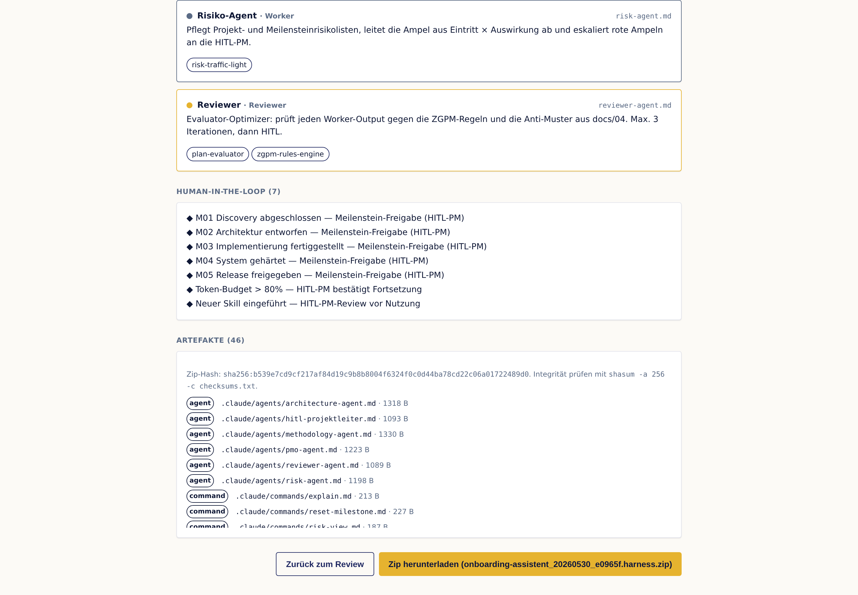
BAUEN · SCHRITT 9 VON 9
9
Export: Zip + Setup für Claude Cowork
WAS DU SIEHST
ZIEL
zgpm.aegira.ai/projects/…/harness · download
Du erhältst ein portables Paket, das ohne den Planner läuft.
newsletter-automatisierung_…_a3f1c2.harness.zip
↓ Download
DEINE AKTION
checksums.txt · shasum -a 256 -c
Herunterladen, entpacken, in Claude Cowork / Claude Code öffnen.
Inhalt der Zip
→ In Claude Cowork
WAS DAS SYSTEM TUT
CLAUDE.md
1 Zip entpacken
Es schnürt CLAUDE.md, Skills, Agenten, Plan & Setup in eine signierte Zip.
INSTALL.md · USERGUIDE.md
plan/ (msp · pvm · risks)
2 plugin.json wird erkannt
.claude/agents/ (7 Rollen)
3 /run-harness ausführen
DEIN KONTROLLPUNKT
.claude/skills · commands · hooks
4 Team läuft in Claude Code
Prüfsumme bestätigt, dass dein Paket unverändert ist.
.claude/…/plugin.json
AEGIRA Agent Operating Model Planner · User Guide
18

Slide 19
PROZESS · DOKUMENTIERT
Der Prozessablauf — nach McKinsey optimiert
VERSTEHEN
Beschreiben
Interview ↺
Verständnis
◆ GATE 1
Verständnis
1
2
3
PLANEN
Verwalten
Leitplanken
ZGPM-Plan ↺
Review
◆ GATE 2
Plan
4
5
6
7
BAUEN
Harness ↺
Export
◆ GATE 3
Harness
8
9
Drei Freigabe-Gates ◆ — nichts geht ohne dich weiter. Drei Schleifen ↺ : Interview, Reviewer (max 3×), Iteration.
AEGIRA Agent Operating Model Planner · User Guide
19

Slide 20
PROZESS · BEGRÜNDUNG
Warum dieser Ablauf nach McKinsey trägt
MECE-Phasen
Hypothesengeleitet
Verstehen, Planen, Bauen — lückenlos und überschneidungsfrei.
Das Interview testet Annahmen, statt nur offen zu sammeln.
Pyramid Principle
Front-loaded Discovery
Jeder Meilenstein-Status nennt die Kernaussage zuerst.
Projektart & Leitplanken werden vor der Planung geklärt.
Orchestrator statt Solo
Evaluator-Loop mit Limit
PMO delegiert; Worker arbeiten parallel — schneller, robuster.
Reviewer prüft max. 3×, dann entscheidest du. Keine Endlosschleife.
End-State-Evaluation
Reversibilität by design
Bewertet wird das Ergebnis je Meilenstein, nicht jeder einzelne Zug.
Jede Version bleibt erhalten — neu planen statt überschreiben.
AEGIRA Agent Operating Model Planner · User Guide
20

Slide 21
BEST PRACTICES · ZGPM
ZGPM-Grundlagen: die vier Bausteine
ZGPM (ZielGerichtetes Projekt-Management, Methodik nach Glasner et al., PwC) liefert das Vokabular jedes Plans.
Meilenstein
Aktivität
Ein Zustand, der bis zu einem Termin erreicht sein muss. Sprachform: Verb im Perfekt.
Konkrete Arbeit, die vor dem Meilenstein erledigt sein muss. Mit Aufwand & Verantwortlichen.
„Datenschutzkonzept freigegeben“
„Quellen anbinden — 3 PT“
Ergebnispfad
Phase
Vertikaler Strang gleichartiger Ergebnisse. Klassisch P/S/O.
Zeitabschnitt, dem Meilensteine zugeordnet werden. Gibt den Rhythmus.
P = Personen, S = Systeme
PH1 · PH2 · PH3
AEGIRA Agent Operating Model Planner · User Guide
21

Slide 22
BEST PRACTICES · ZGPM
Verantwortlichkeit (PVM) & Risiko-Ampel
PVM-Codes (RACI-Vorläufer)
Harte Konsistenzregeln
A
führt aus
Mindestens ein A pro Meilenstein und Aktivität.
B
wird beteiligt
Genau ein F oder L — nie mehr.
Ein „e“ steht nie allein, immer mit einem E.
E
entscheidet
E häufiger früh im Projekt als spät.
e
entscheidet mit
E häufiger bei Meilensteinen als bei Aktivitäten.
F
steuert Fortschritt
L
leitet & steuert
Risiko-Ampel propagiert nach oben
I
wird informiert
grün — im Plan
V
ist verfügbar
gelb — achtgeben
rot — Lauf stoppt, du gibst frei
AEGIRA Agent Operating Model Planner · User Guide
22

Slide 23
BEST PRACTICES · AGENT-HARNESS (ANTHROPIC)
Fünf Prinzipien für gute Agentensysteme
P1
Einfachheit vor Raffinesse
So wenig Agenten wie nötig — Komplexität nur, wenn sie sich auszahlt.
P2
Transparenz
Der geplante Denkweg der Agenten ist sichtbar, nicht versteckt.
P3
Agent-Computer-Interface zuerst
Werkzeuge so gestalten, dass Agenten sie eindeutig nutzen können.
P4
Kontext teilen
Volle Verläufe weitergeben, nicht nur einzelne Nachrichten.
P5
Handlungen tragen Entscheidungen
Jede Aktion eines Agenten ist implizit eine Entscheidung — Konflikte vermeiden.
AEGIRA Agent Operating Model Planner · User Guide
23

Slide 24
BEST PRACTICES · AGENT-HARNESS (ANTHROPIC)
Pflicht-Muster in jedem Harness
→
Orchestrator-Worker
→
Evaluator-Optimizer
Lead zerlegt & delegiert mit klarem Auftrag und Output-Schema.
Reviewer prüft gegen Regeln; max 3 Runden, dann HITL.
→
Parallel-Tool-Calling
→
Filesystem-Artifact
Unabhängige Werkzeuge laufen gleichzeitig — bis zu 90% Zeit gespart.
Große Ergebnisse in Dateien, nur Referenz zurückgeben.
→
Checkpoint & Resume
→
Sectioning der Guardrails
Zustand nach jedem Knoten sichern; nach Absturz fortsetzen.
Leitplanken als eigener Prüf-Aufruf, nicht im Worker-Prompt.
→
HITL an festen Punkten
→
End-State-Evaluation
Meilenstein, rotes Risiko, neue Skill, Budget-Überschreitung.
Endzustand je Meilenstein bewerten — nicht jeden Zwischenschritt.
AEGIRA Agent Operating Model Planner · User Guide
24

Slide 25
BEST PRACTICES · AGENT-HARNESS (ANTHROPIC)
Anti-Muster, die der Reviewer hart flaggt
✕
Vage Delegation
✕
Über-Spawning
„Recherchiere X“ ohne Ziel, Schema und Grenzen.
50 Subagenten für eine einfache Anfrage.
✕
Routing im Prompt
✕
Eine LLM-Antwort für alles
Steuerlogik gehört in Code, nicht in den Prompt.
Guardrail und Inhalt im selben Aufruf vermischt.
✕
Kein Checkpoint/Retry
✕
Sequenziell statt parallel
Kein Wiederaufsetzen nach Fehlern.
Werkzeuge nacheinander, obwohl parallel möglich.
✕
Endlosschleifen
✕
Skills triggern zu breit
Keine Stop-Bedingung, kein Iterations-Limit.
Fähigkeiten greifen, wo sie nicht sollen.
✕
Relative Pfade
✕
Token-Budget ohne Prüfung
In zustandsbehafteten Agenten brechen sie.
Budgets, die nie validiert werden.
AEGIRA Agent Operating Model Planner · User Guide
25

Slide 26
REFERENZ
Glossar — ZGPM
Meilenstein
Aktivität
Erreichter Zustand zu einem Termin (Verb im Perfekt).
Arbeit, die vor dem Meilenstein erledigt sein muss.
Ergebnispfad
Phase
Strang gleichartiger Ergebnisse (z. B. P/S/O).
Zeitabschnitt, der Meilensteine bündelt.
MSP
PVM
Meilensteinplan — Phasen, Pfade, Ampel auf einen Blick.
Projektverantwortlichkeitsmatrix (RACI-Vorläufer).
PRL / MRL
Ampel
Projekt- bzw. Meilenstein-Risikoliste.
Risiko-Status grün/gelb/rot, propagiert nach oben.
AEGIRA Agent Operating Model Planner · User Guide
26

Slide 27
REFERENZ
Glossar — Agentik
Agent
Subagent
Digitaler Mitarbeiter mit Rolle, Auftrag und Werkzeugen.
Agent mit isoliertem Kontext für abgegrenzte Arbeit.
Skill
Hook
Wiederverwendbares Wissen/Werkzeug als SKILL.md.
Deterministische Regel (z. B. Stopp bei rotem Risiko).
Orchestrator
HITL
Lead-Agent, der zerlegt und delegiert (hier: PMO).
Human-in-the-Loop — du als Freigabe-Instanz.
Harness
Cowork / Claude Code
Portables Paket aus CLAUDE.md, Skills, Agenten, Plan.
Umgebung, in der das Harness läuft.
AEGIRA Agent Operating Model Planner · User Guide
27

Slide 28
REFERENZ
Schnellreferenz: der ganze Weg auf einer Seite
Die neun Schritte
Deine 3 Kontrollpunkte
1
Projekt in eigenen Worten beschreiben.
◆
Meilenstein-Freigabe
2
Schärfungs-Interview beantworten (McK).
◆
Rote Risiko-Ampel
3
Verständnis & Agentenstruktur freigeben.
◆
Skill-Aufnahme ins Harness
4
Projekte verwalten — speichern, kopieren, löschen.
5
Leitplanken kennen — was geht, was nicht.
6
ZGPM-Plan lesen: Gantt, RACI, Risiko, Token.
Was nie geht
7
Am Bildschirm anpassen — Text & Sprache.
✕ Waffen & Dual-Use
✕ Bio/Chemie/Nuklear
8
Harness mitgestalten — Artefakte & Kommandos.
✕ Diskriminierung
9
Als Zip exportieren → Claude Cowork / Code.
✕ Malware & Exploits
✕ EU-AI-Act-Verbote
AEGIRA Agent Operating Model Planner · User Guide
28

Slide 29
PHASE PLANEN · SCHRITT 2A · CLOUD-QUELLE
Dropbox verbinden — Schritt für Schritt (1 / 2)
Ziel: einen Dropbox-Ordner als Quelle anbinden. Einmalige Einrichtung — danach genügt der Ordnerpfad. Für Anwender mit etwas technischem Mut.
App anlegen
1 Auf dropbox.com/developers → App Console öffnen, „Create app“ klicken.
2 „Scoped access“ wählen · Zugriff „Full Dropbox“ (oder „App folder“) · App benennen.
Berechtigungen & Schlüssel
3 Reiter „Permissions“: files.metadata.read und files.content.read aktivieren → „Submit“.
4 Reiter „Settings“: „App key“ und „App secret“ notieren — das sind DROPBOX_APP_KEY und DROPBOX_APP_SECRET.
TRUST-HINWEIS
Ohne gesetzte Secrets bleibt der Connector ehrlich blockiert (kein Fake-Connect). SharePoint/OneDrive/Azure Blob sind bewusst noch gesperrt.

Slide 30
PHASE PLANEN · SCHRITT 2A · CLOUD-QUELLE
Dropbox verbinden — Schritt für Schritt (2 / 2)
Refresh-Token erzeugen (einmalig)
5 Diese URL im Browser öffnen (APP_KEY einsetzen), Zugriff erlauben, den angezeigten Code kopieren:
https://www.dropbox.com/oauth2/authorize?client_id=APP_KEY&response_type=code&token_access_type=offline
6 Code gegen den Refresh-Token tauschen (Terminal) — Feld „refresh_token“ = DROPBOX_REFRESH_TOKEN:
curl https://api.dropbox.com/oauth2/token \
-d code=CODE -d grant_type=authorization_code \
-u APP_KEY:APP_SECRET
In Betrieb nehmen
7 DROPBOX_APP_KEY / _SECRET / _REFRESH_TOKEN in .env eintragen (niemals echte Secrets ins Repo).
8 Im Planner (Schritt 2 · Cloud-Quelle) zeigt Dropbox „bereit“ → Ordnerpfad eingeben → „Ordner einlesen“. Inhalte werden ephemer verarbeitet; nur Name + Hash bleiben (Gate-1-Freeze).

Slide 31
Du startest mit Worten.
Du endest mit einem lauffähigen Agententeam.
1
Beschreiben
2
Freigeben
3
Bauen
Öffne den Planner und beschreibe dein Projekt.
Schärfe das Verständnis und gib es frei.
Lass den Harness bauen und exportiere ihn.
exmachinAI · AEGIRA AI Trust Platform · zgpm.aegira.ai

